Slide 1
期末复习大纲

Slide 2
题型
一 单选题（20题，共20分）；
二 填空题（10个空，共20分）；
三 分析计算题（5题，共50分）；
四 设计题 （1题，共10分）。

Slide 3
各章分数分布
chp1：2分[选择题：2] chp2：0分
chp3：2分[选择题：2]
chp4：35分[选择题：5；填空题：5个空；分析计算题：1；设计题：1]
chp5：2分[选择题：2]
chp6：33分[选择题：5；填空题：4；分析计算题：2]
chp7：12分[选择题：2；分析计算题：1]
chp8：10分[分析计算题：1]
chp9：2分[填空题：1个空]
chp10：2分[选择题：2]

Slide 4
第1章 计算机系统概论
理解：计算机软硬件概念；
理解：计算机系统的层次结构；
掌握：计算机的基本组成；冯·诺依曼计算机的特点；冯结构5大部件中哪一个可以对指令进行译码；
掌握：高级语言、汇编语言、机器语言各自的特点；
掌握：计算机的硬件框图及工作过程；
掌握：计算机硬件的主要技术指标。

Slide 5
第2章 计算机的发展及应用
了解：ENIAC的特点，计算机的产生、发展及应用，硬件技术对计算机更新换代的影响（每一代计算机基于什么硬件技术）
掌握：摩尔定律及其应用范围

Slide 6
第3章 系统总线
理解：总线的基本概念；总线上信息的传送（点对点传输、广播传输、串行传输、并行传输）
理解：总线的分类；
了解：总线特性、性能指标、总线标准；
理解：总线结构；
掌握：总线判优控制有哪两大类？
总线的集中式判优控制，主设备(模块)
、从设备(模块)（链式查询、计数器定时查询方式、独立请求）
掌握：总线通信控制的四种方式， 会计算比特率波特率、总线的带宽。
掌握概念：总线复用、异步通信

Slide 7
第4章 存储器
掌握：存储器分类和存储器的层次结构（速度、容量、价格）；存储格式（大端格式、小端格式）
掌握：主存储器的基本组成、性能指标（容量、速度、带宽）
掌握：半导体存储芯片的结构和译码驱动方式（线选法、重合法）
理解：SRAM和DRAM的读写原理，用途。RAM属于易失性存储器，掉电后将丢失信息。
掌握：DRAM的刷新方式（刷新的定义及原因）（集中、分散、异步）
了解：只读存储器、可区分不同ROM类型的使用特性，掌握如下缩写对应的中文MROM、PROM、EPROM、EEPROM、FlashROM

Slide 8
第4章 存储器
掌握：存储器容量与寻址范围计算（字节寻址范围、字寻址范围）（正反都要会求）
掌握：存储器扩展技术（位扩展、字扩展、字位同时扩展）
掌握：存储器与CPU的连接（会设计、会画图）；
掌握：存储器的校验（奇偶校验、CRC校验）；
掌握：顺序存储、交叉存储及其带宽计算
掌握：Cache的基本结构及工作原理、Cache-主存地址映射（直接、全相联、组相联）；
掌握：Cache的命中率、平均访问时间、Cache –主存系统效率的计算
理解：Cache的替换算法；

Slide 9
第5章 输入输出系统
了解：I/O设备与主机信息传输的控制方式 :程序查询方式、程序中断方式、直接存取方式DMA、I/O通道方式、I/O处理机方式；
输入输出系统的发展概况及组成、I/O与主机的编址方式、传送方式、联络方式以及设备寻址；
理解：I/O接口的功能及基本组成；程序查询方式的工作原理及程序查询接口电路；程序中断方式的工作原理，中断向量和中断服务程序入口地址的关系，及程序中断接口电路、DMA 与主存交换数据的三种方式（停止 CPU 访问主存、周期挪用（或周期窃取）、DMA 与 CPU 交替访问）的特点。

Slide 10
第6章 计算机的运算方法
掌握：计算机中有符号数（原码、补码（变形补码）、反码、移码）和无符号数的表示；补码的作用：化减为加；2、8、10、16进制数大小比较
掌握：计算机中数的定点表示（数值范围、溢出判断条件）和浮点表示（精度、数值范围与尾数及阶码的关系、溢出判断条件），浮点数的规格化判断（基数为2、4、8的） ，IEEE754标准(32位浮点数)；
掌握：定点运算（算术移位和逻辑移位、补码加减、原码一位乘法、补码一位乘法（校正法、Booth算法） 、 补码加减交替除法、定点四则运算的硬件实现）；
掌握：浮点四则运算（加、减、乘、除）；
理解：ALU的工作原理；
理解：进位链结构。

Slide 11
第7章 指令系统
掌握：机器指令的一般格式；扩展操作码技术；
了解：操作数类型和操作类型；
二地址指令：存储器-存储器型、寄存器-寄存器型、存储器-寄存器型执行速度区别
掌握：各种寻址方式（重点掌握寄存器寻址、相对寻址、基址寻址） （有效地址的计算，偏移量范围的计算）；指令系统设计；程序计数器的作用
了解：RISC计算机的特点。

Slide 12
第8章 CPU的结构和功能
掌握：CPU 的结构（由哪4大部分组成）；
掌握：指令周期（概念、数据流）；
掌握：指令流水的相关内容（最大吞吐率，实际吞吐率 、加速比 ，影响指令流水线性能的因素<结构相关、数据相关、控制相关>）；
掌握：中断系统的相关内容（中断响应、中断向量、开中断、关中断、现场保护、现场恢复、中断屏蔽、中断返回、响应优先级、处理优先级）（给出响应优先级和处理优先级，要求会写屏蔽字）。
了解：流水线多发技术（超标量技术 、超流水线技术、超长指令字技术）的特点

Slide 13
第9章 控制单元
掌握：微操作命令的分析（按取指周期、间指周期、执行周期和中断周期分析不同指令的微操作命令）；
理解：控制单元的功能；多级时序系统（时钟周期、机器周期、指令周期、平均指令执行速度MIPS计算）；控制方式。

Slide 14
第10章 控制单元的设计
理解：硬布线控制器的特点；组合逻辑控制器设计方法。
掌握：微程序设计思想：微指令定义，安排微操作时序的原则、微程序控制单元框图及工作原理、微指令的编码方式、微指令地址的形成方式、微指令格式设计（水平型微指令、垂直型微指令各自的特点）。
掌握：机器指令与微指令的关系、微指令序列地址形成方式中的断定方式。
掌握：微指令存储于控制存储器；控制存储器位于控制单元内，控制单元位于CPU内。

Slide 15
Booth乘法
6.3
例6.23
已知 x = +0.0011 y = – 0.1011 求[x·y]_{补}
解：
0 0 . 0 0 0 0
1 . 0 1 0 1
0
[x]_{补} = 0.0011
+
1 1 . 1 1 0 1
+[–x]_{补}
[y]_{补} = 1.0101
补码右移
1 1 . 1 1 0 1
1 1 . 1 1 1 0
1 1 0 1 0
1
1
[–x]_{补} = 1.1101
+
0 0 . 0 0 1 1
+[x]_{补}
补码右移
0 0 . 0 0 0 1
1
0 0 . 0 0 0 0
1 1 1 0 1
0
1
+
1 1 . 1 1 0 1
+[–x]_{补}
1 1 . 1 1 0 1
1 1
补码右移
∴ [x·y]_{补}
=1.11011111
1 1 . 1 1 1 0
1 1 1 1 0
1
1
+
0 0 . 0 0 1 1
+[x]_{补}
补码右移
0 0 . 0 0 0 1
1 1 1
0 0 . 0 0 0 0
1 1 1 1 1
0
1
+
1 1 . 1 1 0 1
+[–x]_{补}
1 1 . 1 1 0 1
1 1 1 1
最后一步不移位

Slide 16
浮点加
例如
x = 0.1101 × 2⁰¹ y = (–0.1010) × 2¹¹
6.4
求 x + y
解：
[x]_{补} = 00, 01; 00.1101 [y]_{补} = 00, 11; 11.0110
1. 对阶
① 求阶差
[Δj]_{补} = [j_{x}]_{补} – [j_{y}]_{补}
= 00, 01
+
11, 01
11, 10
阶差为负（ – 2）
∴ S_{x} 2 j_{x}+ 2
② 对阶
[x]_{补'} = 00, 11; 00.0011
2. 尾数求和
[S_{x}]_{补'}
= 00.0011
对阶后的[S_{x}]_{补'}
+
[S_{y}]_{补}
= 11.0110
11.1001
∴ [x+y]_{补} = 00, 11; 11. 1001

Slide 17
3. 规格化
左规后 [x+y]_{补} = 00, 10; 11. 0010
∴ x + y = (– 0.1110)×2¹⁰

Slide 18
例4.7 假设CPU 执行某段程序时，共访问
4.2
Cache 2000 次，访问主存50 次。已知Cache 的存取周期为50ns，主存的存取周期为200ns。求Cache－主存系统的命中率、效率和平均访问时间。
解：
（1）Cache 的命中率为2000/(2000+50) = 0.97

Slide 19
例4.7 假设CPU 执行某段程序时，共访问
4.2
Cache 2000 次，访问主存50 次。已知Cache 的存取周期为50ns，主存的存取周期为200ns。求Cache－主存系统的命中率、效率和平均访问时间。
解：
（2）由题可知，访问主存的时间是访问Cache 时间的4 倍（200/50 = 4），设访问Cache 的时间为t，访问主存的时间为4t，Cache－主存系统的访问效率为e，则
tc
e = × 100%
ta
t
= × 100% = 91.7%
0.97 × t+ (1－0.97)× 4t

Slide 20
例4.7 假设CPU 执行某段程序时，共访问
4.2
Cache 2000 次，访问主存50 次。已知Cache 的存取周期为50ns，主存的存取周期为200ns。求Cache－主存系统的命中率、效率和平均访问时间。
解：
（3）平均访问时间 = 50ns×0.97＋200ns×(1–0.97) = 54.5ns

Slide 21
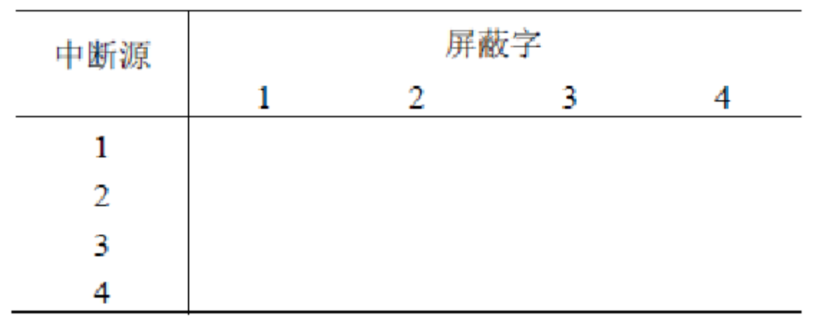
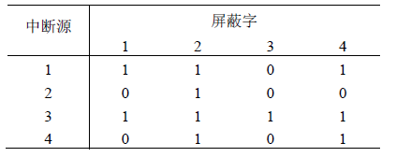
8.4
例 设某机有四个中断源1、2、3、4，其硬件排队优先次序按1→2→ 3→4 降序排列，现要求中断处理次序改为3→1→4→2，写出各中断源的屏蔽字。
解：

Slide 22
例 某计算机有16个通用寄存器，采用32位定长指令字，操作码字段（含寻址方式位）为8位，Load指令的目的操作数和源操作数分别采用寄存器直接寻址和基址寻址方式。若基址寄存器可使用任一通用寄存器，且偏移量用补码表示，则请计算Load指令中偏移量的取值范围。
解：依题意得Load指令格式如下：
其中偏移量为16位补码，故其取值范围为-2¹⁵~+2¹⁵-1（-32768~+32767）

Slide 23
4.7 一个容量为16K×32位的存储器，其地址线和数据线的总和是多少？当选用下列不同规格的存储芯片时，各需要多少片？
1K×4位， 2K×8位， 4K×4位， 16K×1位，
4K×8位， 8K×8位
解：
数据线为32位，地址线为log₂^{16K}=14位，所以总和为32+14=46位

Slide 24
4.7 一个容量为16K×32位的存储器，其地址线和数据线的总和是多少？当选用下列不同规格的存储芯片时，各需要多少片？
1K×4位， 2K×8位， 4K×4位， 16K×1位，
4K×8位， 8K×8位
解：
1K×4位： 16×8=128片
2K×8位： 8×4=32片
4K×4位： 4×8=32片
16K×1位：1×32=32片
4K×8位： 4×4=16片
8K×8位： 2×4=8片

Slide 25
例：CPU的地址总线为A15-A0，数据总线为D15-D0，控制信号为R/W（读/写），MREQ（访存）。现用8K*8位的DRAM芯片及74LS138译码器构成64K*16位的存储器，该DRAM芯片有CS（芯片使能）和WE（写控制）控制端。
（1）需要多少片这样的DRAM芯片？
（2）画出此存储器与CPU的连接图。
解：
（1）需要(16/8)*(64K/8K)=16片

Slide 26


（2）
VCC
74LS138
G₁
Y₇
G_{2A}
Y₆
G_{2B}
Y₅
A₁₅
C
Y₄
……
A₁₄
B
Y₃
A₁₃
Y₂
A
Y₁
Y₀
A₁₅ - A₀
A₁₂ - A₀
1
A₁₂ - A₀
8
CPU
CS
CS
CS
CS
RAM
8K×8
RAM
8K×8
RAM
8K×8
RAM
8K×8
……
WE
WE
WE
WE
D₁₅ – D₈
D₇ - D₀
D₁₅ – D₈
D₇ - D₀
D₁₅ - D₀
D₁₅ - D₀
D₁₅ - D₀

Slide 27
祝大家期末考试取得理想的成绩

